Slide 1
Seminārs Tukuma, Jaunpils un Engures novada izglītības iestāžu vadītājiem
SKOLAS Vērtību izvirzīšana
Tukuma 2.vidusskolas pieredze
Tukuma 2.vidusskola
Anita Locāne
11.03.2016

Slide 2
Izglītības iestādes vīzija, misija un mērķis
Vīzijas formulējums
„Uz kurieni mēs dodamies?”
„Kādi mēs gribam būt?”
Misijas formulējums
„Ar ko mēs nodarbojamies?”
„Ko mēs darām, lai gūtu panākumus?”
Mērķa formulējums
„Kas mums ir jāsasniedz?”

Slide 3

Organizācijas kultūras analīze
Ūdensroze
Zieds – ārējie vērojumi
Lapas – uzvedība
Kāts – uzskati
Zeme – emocionālais
pamats
Saknes - motivācija
Skolas stipro pušu apzināšana

Slide 4
Vērtības veido izglītības iestādes kā organizācijas kultūras pamatu.
Vērtības ir citiem vārdiem pateikts, kā pie mums nedrīkst dzīvot, uzvesties.
Pajautājiet ikvienam, un viņš zinās skolas vērtības.

Slide 5
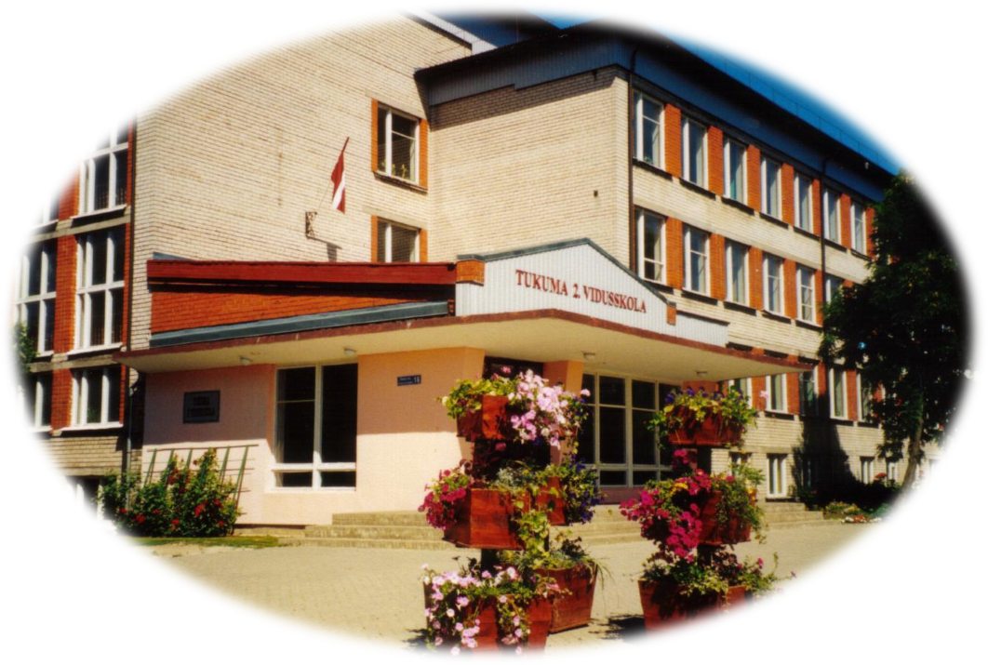
Tukuma 2.vidusskola –
skola ikvienam un skola katram!

Slide 6
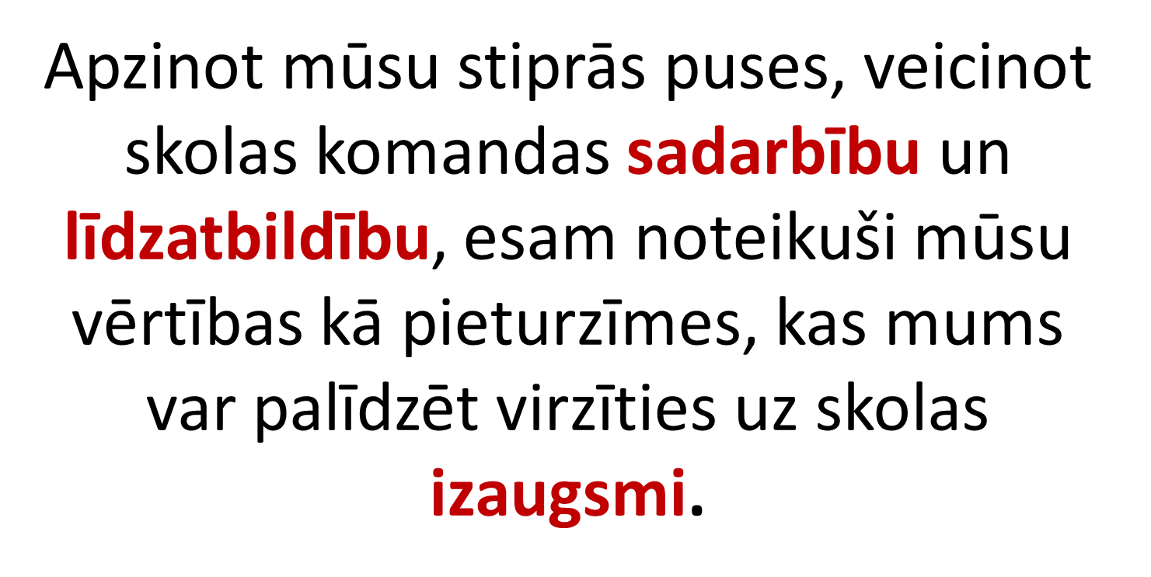

Slide 7
Izaugsme ir skaitļos…
2013 | 2014 | 2015 | 2016
657 | 685 | 729 | (731) ?

Slide 8
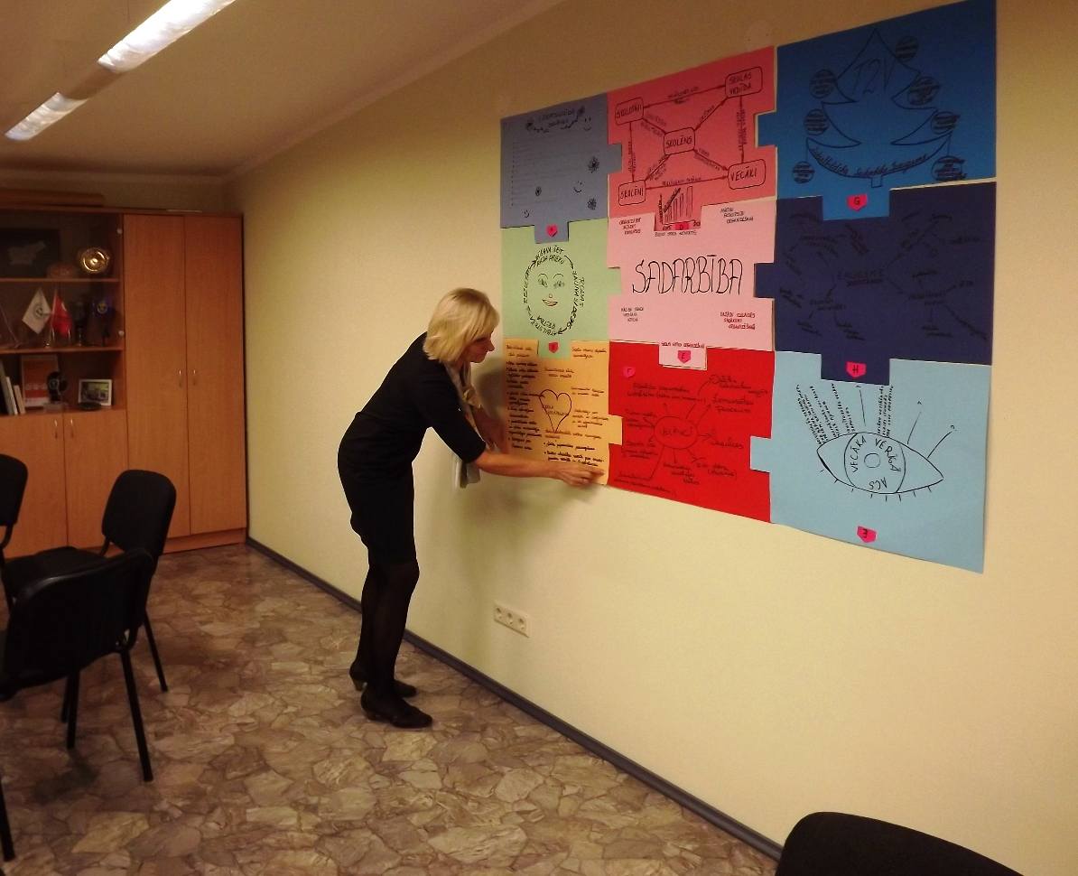

Slide 9
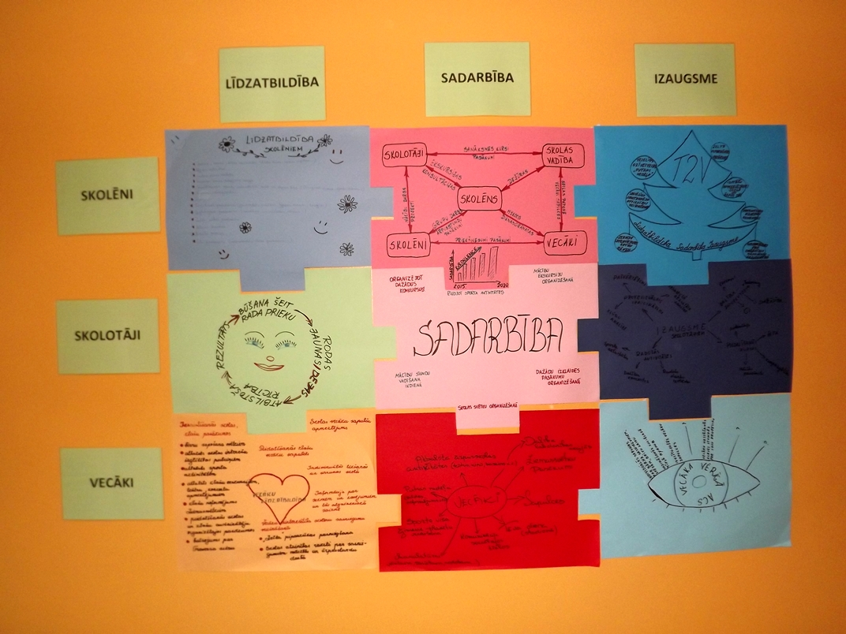

Slide 10


Slide 11
Jaunas idejas vienmēr tiek apspiestas, - tās satrauc ļaužu prātus un neviens nezina, kur tās novedīs.
/Džordžs Bērklijs/

Slide 12
Paldies!

